Slide 1
Прикладные алгоритмы. Компилятор подмножества процедурного языка в ассемблер
Завалов С.В. группа ИСБ-117
Владимир 2020

Slide 2
О компиляторе
В качестве исходного ЯП было выбрано подмножество языка pl0, были реализованы некоторые его возможности. Язык компилятора – Python. Программа интерпретируется в промежуточный код.

Slide 3
Этапы компиляции
Предварительная оптимизация (удаление комментариев и пустых блоков)
Лексический анализ
Парсинг лексем – генерация списка инструкций по списку лексем
Воспроизведение операций по списку инструкций на целевой платформе

Slide 4
Схема работы
Исходный код читается и передается в ANTLR. На выходе получаем дерево разбора. После чего разбивается на токены. По ним генерируем инструкцию. Следом записывается промежуточный код.

Slide 5
Структура данных - Токен
Под токеном мы понимаем название правила, например var и его значение.

Slide 6
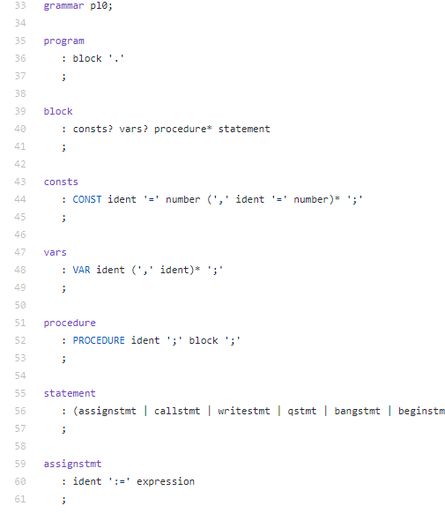
Проектирование парсера
Парсер и лексер
Генерируются с помощью
Antlr4

Slide 7
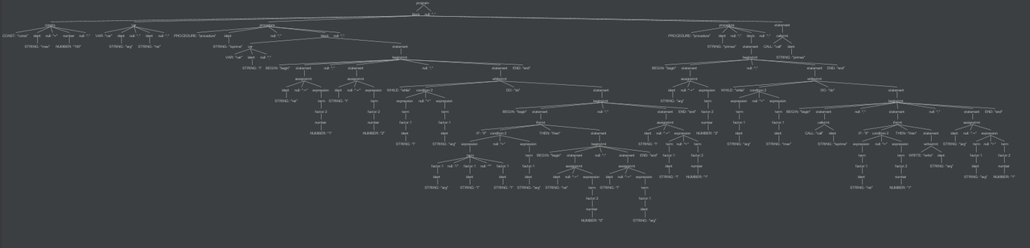
Дерево

Slide 8
Дерево
(program (block (consts const (ident max) = (number 100) ;) (var var (ident arg) ,
(ident ret) ;) (procedure procedure (ident isprime) ; (block (var var (ident i) ;)
(statement (beginstmt begin (statement (assignstmt (ident ret) := (expression
(term (factor (number 1)))))) ; (statement (assignstmt (ident i) :=
(expression (term (factor (number 2)))))) ; (statement (whilestmt while (condition
(expression (term (factor (ident i)))) < (expression (term (factor (ident arg))))) do
(statement (beginstmt begin (statement (ifstmt if (condition (expression (term
(factor (ident arg)) / (factor (ident i)) * (factor (ident i)))) = (expression (term
(factor (ident arg))))) then (statement (beginstmt begin
(statement (assignstmt (ident ret) := (expression (term (factor (number 0)))))) ;
(statement (assignstmt (ident i) := (expression (term (factor (ident arg)))))) end))));
(statement (assignstmt (ident i) := (expression (term (factor (ident i))) +
(term (factor (number 1)))))) end)))) end))) ;) (procedure procedure (ident primes)
; (block (statement (beginstmt begin (statement (assignstmt (ident arg) :=
(expression (term (factor (number 2)))))) ; (statement (whilestmt while (condition
(expression (term (factor (ident arg)))) < (expression (term (factor (ident max)))))
do (statement (beginstmt begin (statement (callstmt call (ident isprime))) ;
(statement (ifstmt if (condition (expression (term (factor (ident ret)))) = (expression
(term (factor (number 1))))) then (statement (writestmt write (ident arg))))) ;
(statement (assignstmt (ident arg) := (expression (term (factor (ident arg))) + (term
(factor (number 1)))))) end)))) end))) ;) (statement (callstmt call (ident primes)))) .)

Slide 9
Объединение модулей в единую программу
Промежуточный код, генерируемый программой, собирает все
Обработанные переменные в один файл.

Slide 10
Ошибки и оптимизация
Все обнаруживаемые ошибки выделяются ANTLR
Удаляет комментарии и пробелы

Slide 11
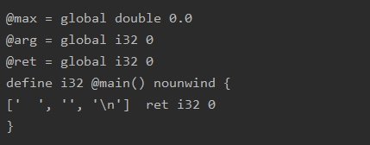
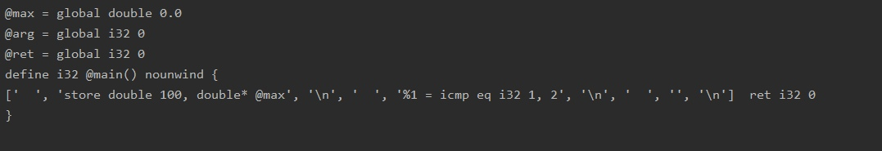
Примеры работы

Slide 12
Спасибо за внимание! Ссылка на Github: https://github.com/Beesmark

